Slide 1
מה המאפיינים של העולם האינטרנטי
1.תקשורת מהירה וחובקת עולם - גלובליזציה
2. נגישות למידע אין־סופי
3. טכנולוגיה נגישה לכל אחד
4. העולם הווירטואלי הוא עולם ממשי

Slide 2
המטרה של הקורס הזה להפוך אתכם למשווקים אינטרנטיים של העסק שלכם
מה שיגדיל את המכירות שלכם
יקטין את הוצאות הפרסום שלכם
ויחסוך לכם בזמן

Slide 3
ממה מורכב העולם האינטרנטי? מי השחקנים?
1. מיילים
2. תוכנות ( מערכות ) דיוור אלקטרוניות
חינמיות כמו: גוגל, וואלה ועוד
בתשלום: כמו רב מסר, שלח מסר, viplus, אקטיב טרייל, Get Response, MailChimp
3. רשימות תפוצה
4. פורומים
5. אתרים - בלוגים
6. רשתות חברתיות – פייסבוק, גוגל פלוס, יוטיוב, לינקדין, טוויטר
7. דפי מכירה
8. דפי נחיתה
9. וובינרים

Slide 4
גוגל
רשת החיפוש הגדולה בעולם מעל 6 מיליארד חיפושים ביום,
גוגל מספקת לנו גם את תוכנת הדיוור gmail, Blogger, גוגל מפות, Google Eretz, גוגל דרייב, גוגל דוקס גוגל גם הבעלים של יוטיוב שהוא מנוע החיפוש השני בעולם.

Slide 5
גוגל גם מספקת לנו שתי פלטפורמות לפרסום
פרסום ברשת החיפוש
פרסום ברשת המדיה

Slide 6
תוצאות החיפוש של קידום עסקים באינטרנט

Slide 7
תוצאות החיפוש של קידום עסקים באינטרנט

Slide 8
מודל הפרסום של גוגל
תשלום לפי קליקים Ppc (Pay per click )
תשלום לפי הופעות - cost per Impression) Cpi)

Slide 9
המרה
כל פעם שמישהו רוכש משהו באינטרנט הוא מועבר לדף תודה בגוגל אנליטקס יוצרים את קוד ההמרה, לפי מספר הפעמים שמישהו מגיע לדף תודה כך גוגל יכולה לדעת כמה המרות היו באתר

Slide 10
שיווק מחדש – Remarketing
קוד שבעל האתר מטמיע בדף מסוים באתר או בדף נחיתה, ברגע שהגולש מגיע לדף הזה מוצמדת קוקייה לדפדפן של הגולש שתלווה אותו במהלך הגלישה ברשת המדיה ותציג לו באנרים למותג שנחשף אליו

Slide 11
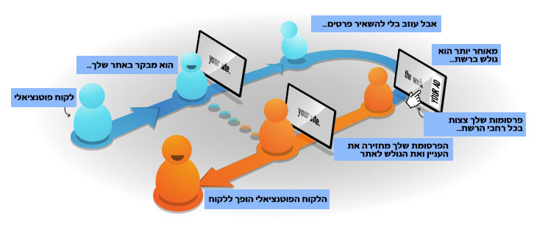
שיווק מחדש – Remarketing

Slide 12
יוטיוב
רשת החיפוש השנייה בגודלה מעל 3 מיליארד חיפושים ביום
מאפשרת לנו להעלות סרטים
מאפשרת לנו לפרסם על הסרטים
עוזרת בקידום האורגני של האתר שלנו

Slide 13
פייסבוק
רשת חברתית עם מעל 1.4 מיליארד חברים
בשנת 2013 היו מעל 4 מיליון ישראלים רשומים ומעל 2.4 מיליון כנסות יומיות של ישראלים

Slide 14
מה פייסבוק מאפשרת לבעלי עסקים לעשות
להקים דפים עסקיים
להקים קבוצות בפייסבוק
לפרסם מודעות בפייד החדשות
ליצור אירועים

Slide 15
על מערכת הפרסום של פייסבוק
מאפשרת לפרסם פוסטים
לפרסם אירועים
פרסום לדפים בתוך פייסבוק
פרסום לאתרים חיצוניים
לפרסם סרטונים

Slide 16
פרסום ממוקד
לפרסם לקהל שהגיע לאתר שלי
לקהל שלחץ על המודעה שלי
פרסום לקהלים מותאמים אישית - Custom Audience
פרסום לקהל שהוא מפולח - Target Audience
פרסום לקהל דומה - Lookalike Audience

Slide 17
מה ההבדל בין פרסום בגוגל לפרסום בפייסבוק?
הפרסום בגוגל הוא פרסום לקהל ממוקד שעכשיו מחפש את המוצרים והשירותים שלך
הפרסום בפייסבוק נועד לעורר צורך

Slide 18
פרסום ממוקד
לפרסם לקהל שהגיע לאתר שלי
לקהל שלחץ על המודעה שלי
פרסום לקהלים מותאמים אישית - Custom Audience
פרסום לקהל שהוא מפולח - Target Audience
פרסום לקהל דומה - Lookalike Audience

Slide 19
מה ההבדל בין פרסום בגוגל לפרסום בפייסבוק?
הפרסום בגוגל הוא פרסום לקהל ממוקד שעכשיו מחפש את המוצרים והשירותים שלך
הפרסום בפייסבוק נועד לעורר צורך

Slide 20
מה ההבדל בין פרסום בגוגל לפרסום בפייסבוק?
הפרסום בגוגל הוא פרסום לקהל ממוקד שעכשיו מחפש את המוצרים והשירותים שלך
הפרסום בפייסבוק נועד לעורר צורך

Slide 21
מהו דף נחיתה
דף הנחיתה הוא טופס לאיסוף פרטים, בד"כ מדובר בדף עם עיצוב מינימליסטי, כותרת, חץ , וידיאו, כמה שורות של טקסט שמציעים לכם להכניס את הפרטים האישיים שלכם, תמורת מתנה כלשהיא, ספרון, ibook, טיפים, סרטון וכ"ו.
שמות נוספים לדף הנחיתה, דף לכידה, Squeeze Page

Slide 23
דף הנחיתה
בשיווק ארוך טווח, חשוב לפתח מנגנון לבניית יחסיים עם הלקוח, העיקרון השיווקי מבוסס על בניית מערכת יחסים מתמשכת עם הלקוחות. דף נחיתה היא הכלי שמאפשר את דיאלוג המתמשך עם לקוחות. בלי דף נחיתה אין לכם מנגנון שיווק באינטרנט. בלי המנגנון השיווקי, לא תוכלו לשמור ולשכפל את ההצלחה עם הגולש.

Slide 24
מהו דף מכירה?
דף המכירה הוא הדף שבו אנו מציגים את ההצעה העסקית שלנו לגולשים שנרשמו לרשימת המיילים שלנו. לאחר ששלחו לפחות 7 מילים שלא היו בעלי אופי מכרתי, אלה עסקו יותר בהסבר על המוצרים, על החידושים, על השיפורים, על המוצרים החדשים שקבלתם, על השירותים, על המגמות חדשות, על מאמרים חדשים שקראתם בנושא הרלוונטי לכם וללקוחות שלכם.

Slide 25
דף המכירה
דף מכירה צריך לכלול הצעת מכירה ייחודית שלכם שאתם יצרתם ושהיא לא ברת השוואה, ורצוי שההצעה תכלול מספר מוצרים וכך אתם יכולים ליצור לעצמכם מחיר חבילה ייחודית לכם.
הצעת המכירה צריכה להיות ברורה ומפורטת, כך שהלקוח ידע את כל הפרטים, שהכול יהיה ברור, ובלי סימני שאלה.
אם מוכרים קורס להסביר מה האורך של הקורס, כמה מפגשים, מה משך כל מפגש, ומה הנושא של כל מפגש. ככול שיהיו יותר פרטים, יהיו יותר מכירות

Slide 26
בניית התשתיות לשיווק העסק שלנו באינטרנט
כל עסק בעולם הפיזי בנוי על תשתיות - תשתיות הם כלי המכירה של העסק
עסק צריך מקום מכירה
עסק צריך מיקום מרכזי היכן שיש תנועה של אנשים
תנועה של אנשים מייצרת מכירות
כדי למכור נותנים לקונים טעימות דוגמיות
מבצעים 1+1
מוכרים מוצרים בהפסד lost lider

Slide 27
פתיחת חשבונות בגוגל
פתיחת חשבון גימייל
שליחת קבצים גדולים בגוגל דרייב
פתיחת חשבון ביוטיוב
פתיחת חשבון באדוורדס - לפרסם בגוגל
מתכנן מילות המפתח
פתיחת חשבון בגוגל אנליטקס - לקבל את הנתונים של האתר
פתיחת חשבון במנהל האתרים – לקבל הודעות מגוגל בנוגע לאתר שלנו

Slide 28
פייסבוק
פתיחת עמוד עסקי בפייסבוק
אפשרויות הפרסום בפייסבוק

Slide 29
הגורמים החשובים ביותר לקידום דף אינטרנט
מילת המפתח לקידום חייבת להופיע בכתובת הדף
לדוגמה שורת ה url לקידום אתרים תיראה כך http://www.shmaryhu.co.il/seo/
או כך
http://www.shmaryhu.co.il/קידום אתרים/

Slide 30
הגורמים החשובים ביותר לקידום דף אינטרנט
מילת המפתח תופיע בכותרת האתר H1
מילת המפתח תופיע גם בכותרות המשנה H2, H3, H4
מילת המפתח גם תופיע במשפט הראשון וגם בכמה פסקאות נוספות
מילת המפתח תופיע גם בסיכום

Slide 31
הגורמים החשובים ביותר לקידום דף אינטרנט
בנוסף בראש הדף בקטע שהוא ניקרא <head> של האתר אפשר להכניס שם את מילות המפתח ( keywords ) ואת התיאור ( description )
התיאור זה השורות שמופיעות בגוגל והן החשובות ביותר כדי שאתר שלנו יופיע בדף הראשון בתוצאות החיפוש, שורת התיאור מכילה עד 148 תווים מעבר לזה ייתכן וגוגל לא תציג את התוצאות.
שורת התיאור זו ההזדמנות שלנו להשפיע על ההחלטה של הגולש לבחור באתר שלנו ולא באחד מהאתרים האחרים שמופיעים בתוצאות החיפוש של הדף הראשון.

Slide 32
גורמים נוספים שמשפיעים על קידום האתר
לינקים
תוכן
בניית אשכול מילות מפתח
וגורמים נוספים לא אגע בהם בשיעור הזה

Slide 33
איך לבחור את מילות המפתח לקידום?
בחירת מילות המפתח באמצעות מתכנן מילות המפתח
אפשר להגיע למתכנן מילות המפתח באמצעות גוגל אדוורדס

Slide 34
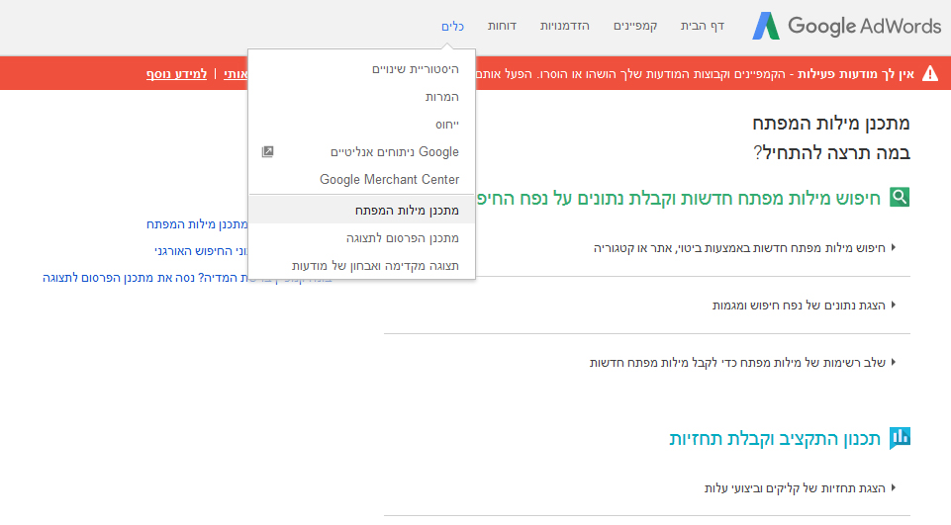
מתכנן מילות המפתח

Slide 35
מה נותן לנו כלי מילות המפתח?
מילות מפתח לקידום
מילות מפתח אלטרנטיביות
נפח חיפוש חודשי
רמת התחרות
עלות המודעה
רעיונות לבנייה נכונה של מאמר

